Slide 1
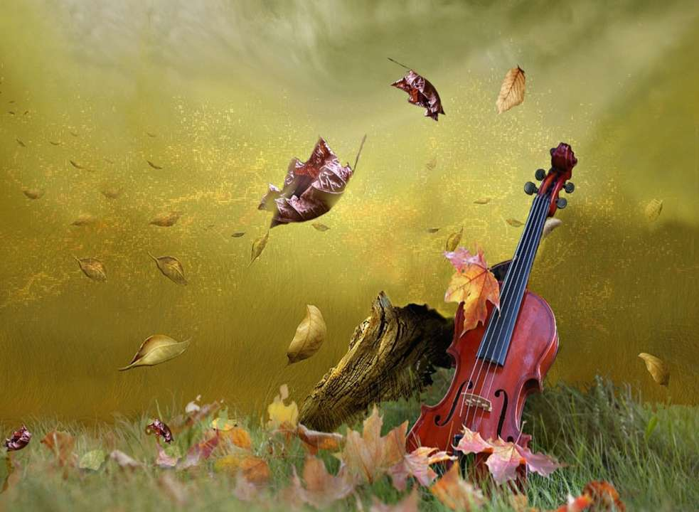


LA MÉLANCOLIE
Par DF
Avance au clic

Slide 2
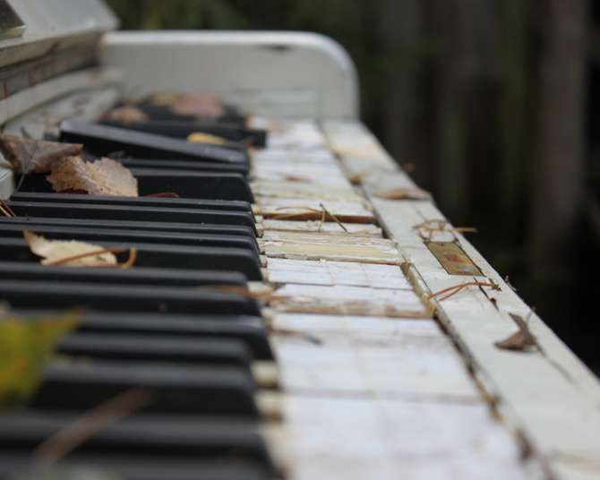
Le temps est incertain,
changeant et lunatique,
il nous questionne
se pose comme un lapin,
il nous fuit, impalpable...

Slide 3
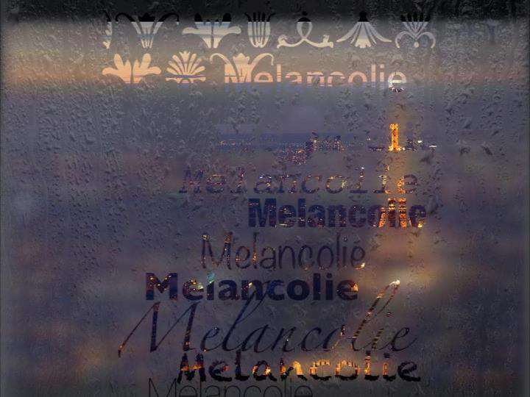
Je regarde dehors, l'été qui nous à fuit
Qui sans aucun remord nous pousse vers l'ennui
De ces trop longue nuit ou la nature s'endort
Pour cette lente agonie dans le froid de l'aurore.

Slide 4
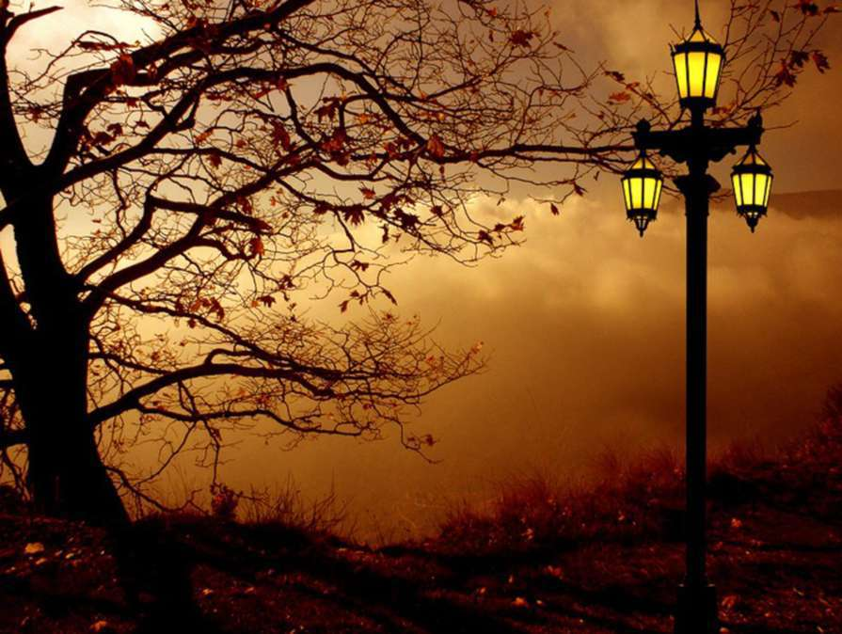
Triste et seul, je me plais aux chants mélancoliques
Je m'assieds, pour rêver, sur le banc, sous l’arbre
Je gémis sur moi-même, et les chants énergiques
Ne trouvent plus d'échos dans mon âme de marbre…

Slide 5
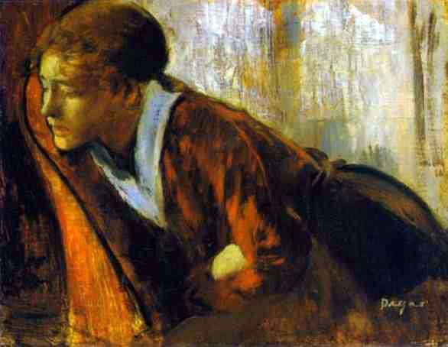
Lorsque le regret de mes jeunes années
M'arrache un long soupir, je voudrais, mais en vain
Rendre un peu de fraîcheur à tant de fleurs fanées
À tant de sentiments qui dorment dans mon sein.

Slide 6
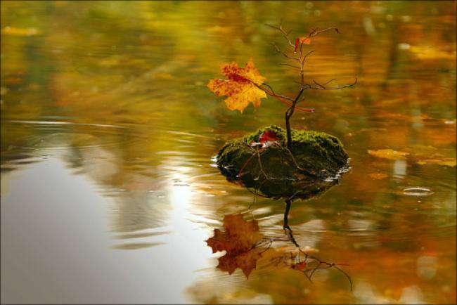
Adieu mon enfance et mes jours d'allégresse !
Au foyer paternel je ne vais plus m'asseoir,
Je ne suis plus l'enfant qu'une mère caresse,
Plus de douces paroles à mon chevet le soir…

Slide 7
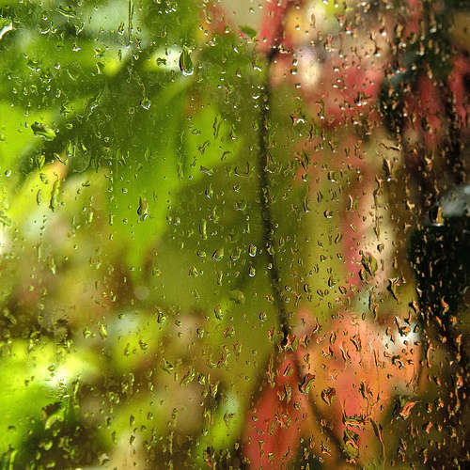
Que m'importent ces bois ou le chêne splendide
Voit tomber, sans regret, son feuillage jauni !
Le mois de mai lui rendra la chaleur, puis la terre humide,
Fera remonter la sève à son front dégarni.

Slide 8
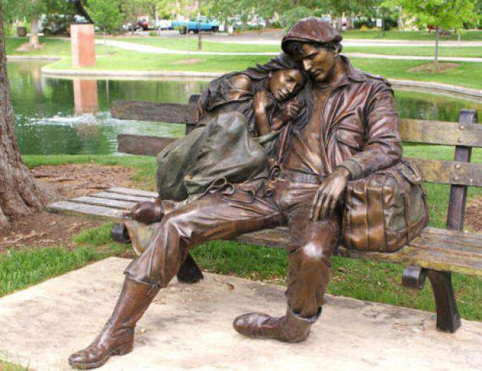
Que me font désormais ces champs et ces vallées
Ce bois que j'aimais tant au déclin du jour
Quand nous marchions à deux dans ses sombres allées
Où nous parlions longtemps d'avenir et d'amour.

Slide 9
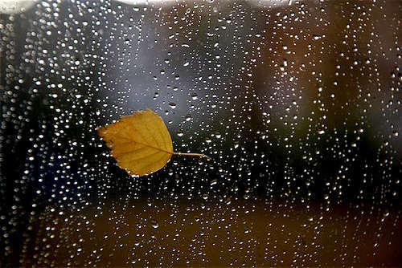
Oh ! silence !... rougis de pleurer sur toi-même,
De mêler tes accents à ces lugubres voix
Qui chantent la douleur, exhalent le blasphème : Cœur plaintif que le siècle entendit tant de fois.

Slide 10
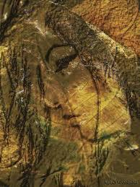
Aliment et poison d'une âme trop sensible
Toi, sans qui le bonheur me serait impossible
Tendre mélancolie viens me consoler
Viens calmer les tourments de ma sombre retraite
Et mêle une douceur secrète
À ces pleurs que je sens couler.

Slide 11
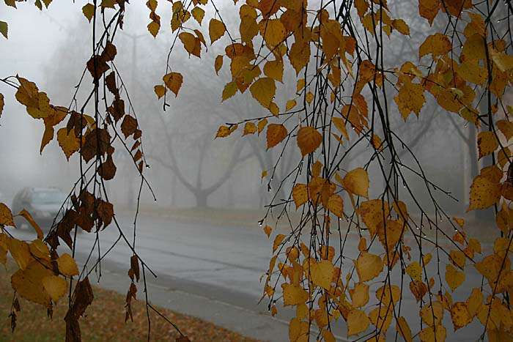
Il y a aussi ces surprises qui peuvent être tristes. Elles peuvent remplir le cœur de chagrin et difficile à surmonter…

Slide 12
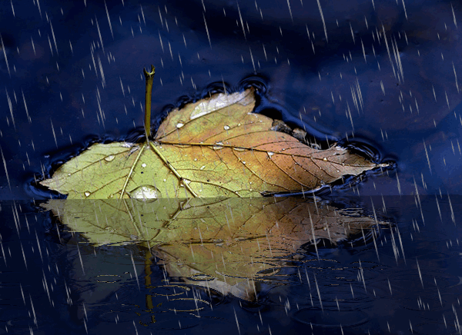
Quand la lune se met devant votre cœur, il ne peut plus donner sa lumière, la mélancolie vous guette…

Slide 13
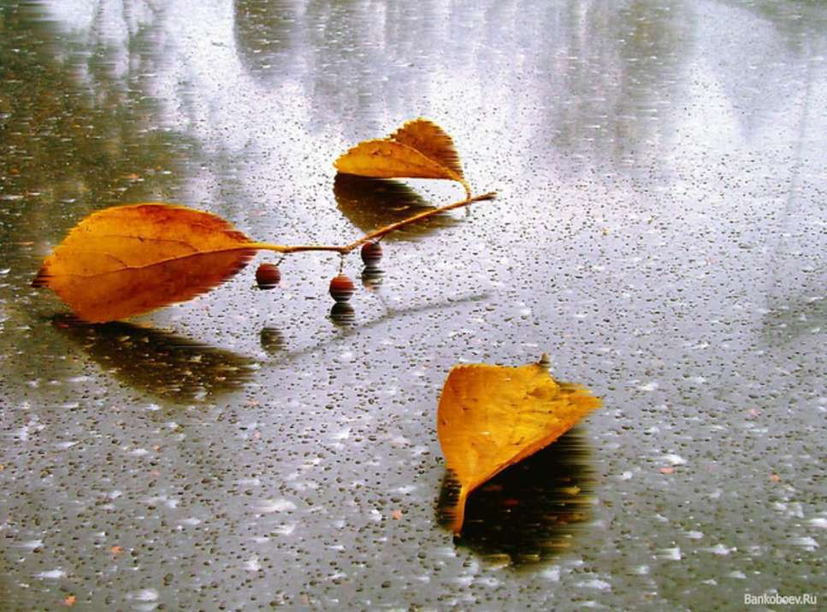
La mélancolie est l'illustre compagnon
de la beauté; elle l'est si bien que je ne
peux concevoir aucune beauté qui ne
porte en elle sa tristesse.
Charles Baudelaire

Slide 14
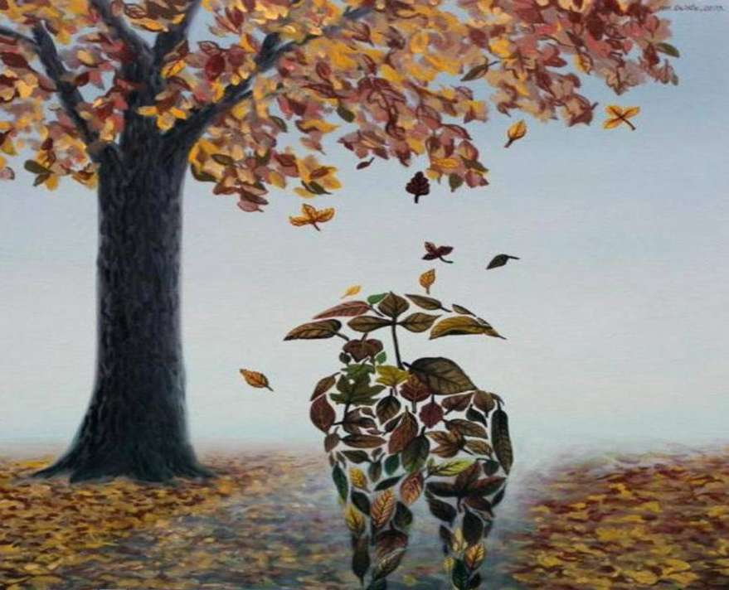
Je laisse à chacun de vous le soin
d'interpréter cette image et de s’en
faire une poésie...

Slide 15
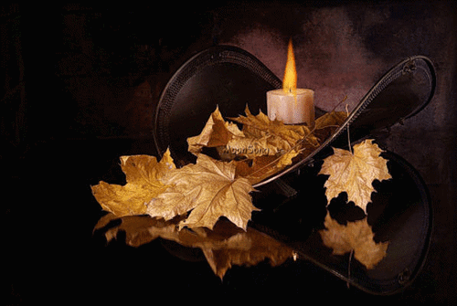
La noire mélancolie élève en nous une crainte vague, nous livre au soupçon et à l'inquiétude. Amoindri et appauvri dans sa vitalité, on se recroqueville et on se refuse au monde...

Slide 16
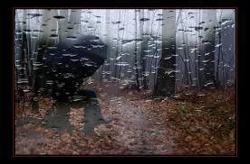
“Je découvre avec mélancolie que mon égoïsme
n'est pas si grand puisque j'ai donné à autrui le
pouvoir de me faire de la peine.”
Antoine de Saint-Exupéry

Slide 17
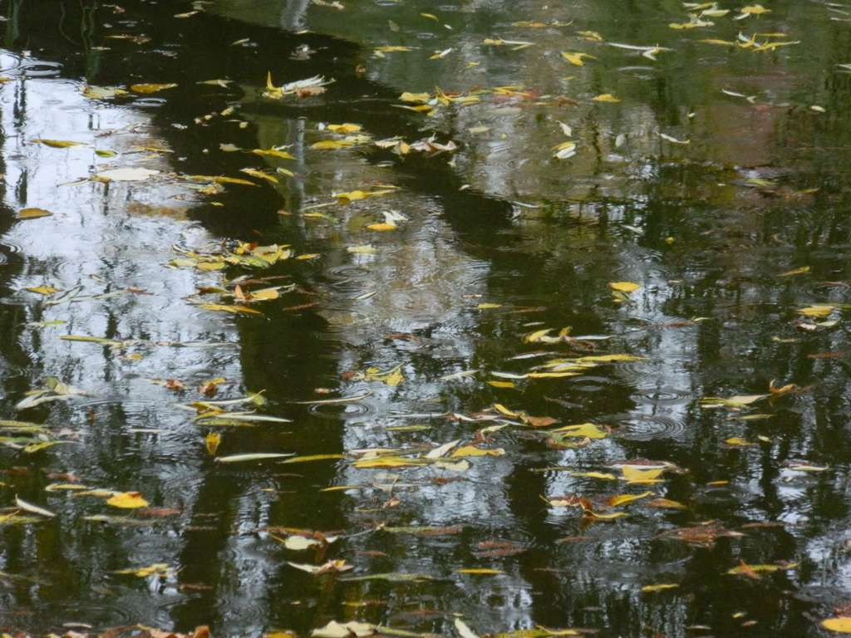
Dans un moments de mélancolie on a l’impression que le monde est injuste et que l’on reçoit sur sa tête toutes les tuiles qui tombent du toit. On a de fortes envies de crier à l’injustice et de se révolter…

Slide 18
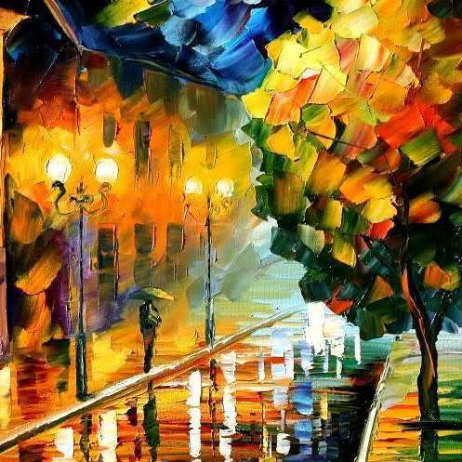
Le malheur et la mélancolie sont les interprètes les plus éloquents de l'amour.
Honoré de Balzac

Slide 19
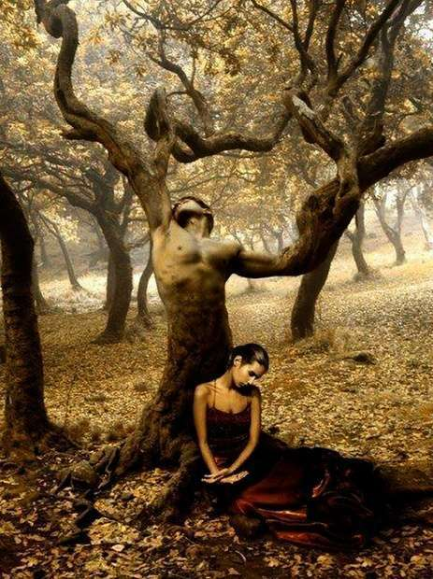
L'invisible araignée de la mélancolie étend toujours sa toile grise sur les lieux où nous fûmes heureux et d'où le bonheur s'est enfui....

Slide 20
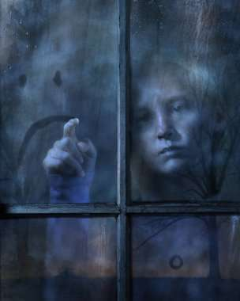
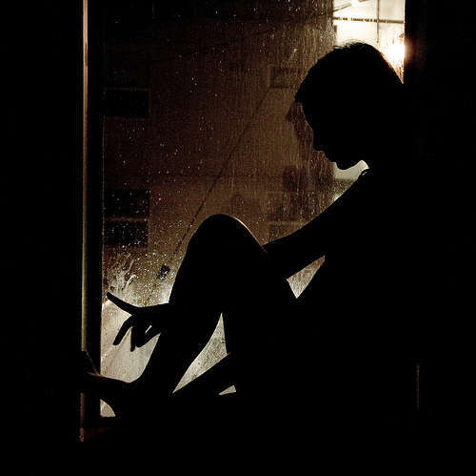
Finalement, si la tristesse est un état d’esprit, seule la mélancolie peut là comprendre.

Slide 21
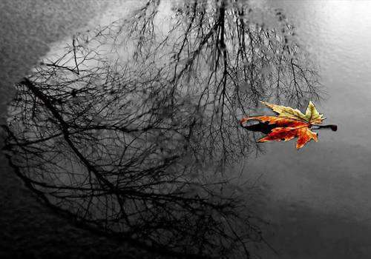
Attention, la mélancolie se cultive comme une plante maladive qui doucement vous enivre jusqu'au mal de vivre..

Slide 22
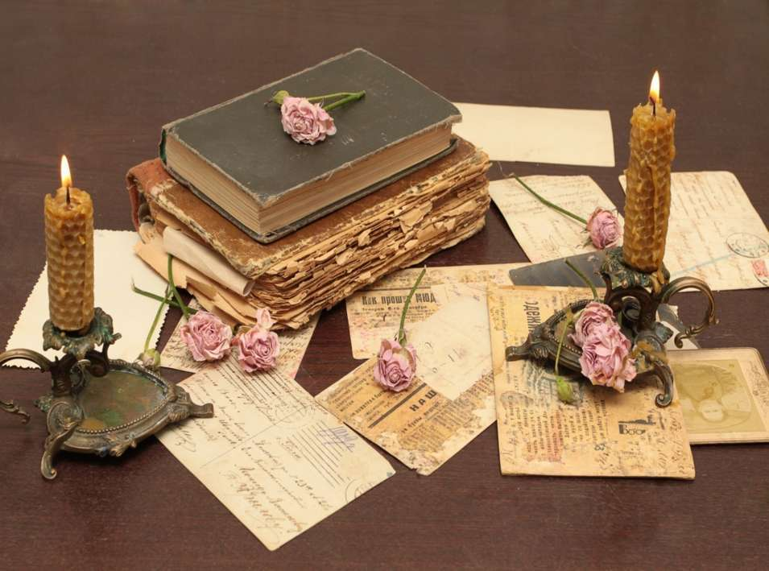
Pour moi, même dans une image il peut y avoir de la mélancolie.

Slide 23
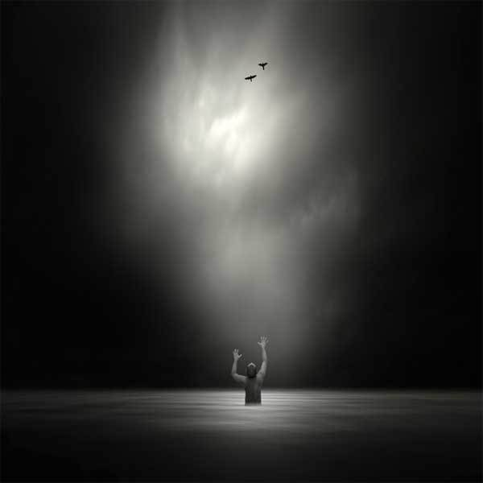
Carpe diem
La mélancolie nous pousse à revenir en arrière et revivre nos souvenirs heureux, ce qui nous rend tristes alors que nous profitions pleinement de l'instant présent que plus tard nous voudrons revivre et ainsi de suite.

Slide 24
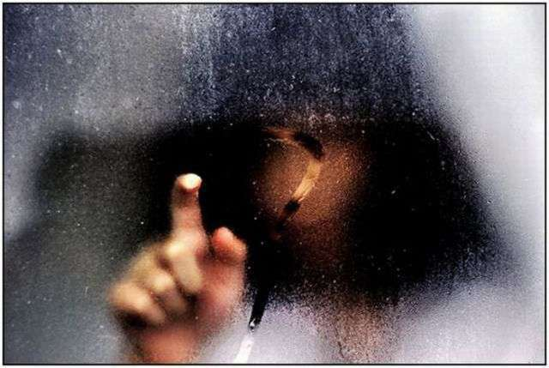
Les larmes sont les mots du silence , plus il y a
de silences plus il y a de maux. Même si le
silence est d'or, la vie se passerait bien de ces mots. Méditez bien cela !

Slide 25
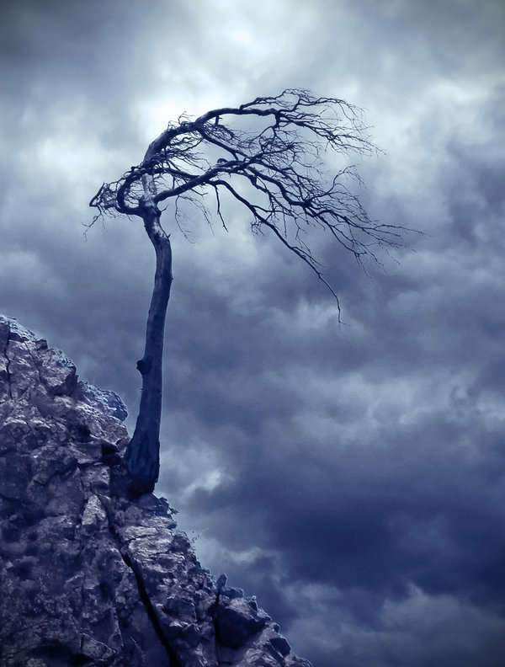
Tout s'envole, les écrits, les paroles
Oui, au final tout s'envole
J’ai beau coucher sur le papier
Ce que je ne souhaite pas oublier
Les lettres et les mots s'effacent
Et au néant laissent la place...

Slide 26


Fin
Mélancoliquement vôtre…
Images; du net et perso.
Musique; Omar – A Day With You
Texte; DF + Charles Baudelaire, image 13
-Antoine de Saint-Exupéry, image 16
- Honoré de Balzac, image 18

Slide 27

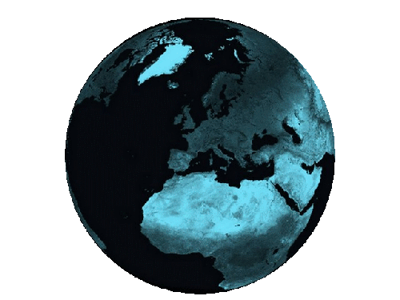
Beaucoup de sites disent qu’ils ont les meilleurs pps. Nous, nous disons que c’est a vous de juger
Téléchargé sur
pps-images-photos.com
Recevez un pps par jour en cliquant ici

